Slide 1
‘‘MODELO DE CALIDAD PARA LA ETAPA DE PLANIFICACIÓN DE PROYECTOS MEDIANOS DE SOFTWARE’’
Cristina Orna
Ing. de Software

Slide 2
INDICE
Capitulo 1 .- Definición del Problema
De la Empresa
Objetivos
Hipótesis
Capitulo 2 .- Marco Teórico
Antecedentes Históricos
Antecedentes Conceptuales y Referenciales
Antecedentes Contextuales
Capitulo 3 .- Definición del Marco de Trabajo
Selección de normas y estándares de calidad
Estudio comparativo de las normas y estándares de calidad
Metodología de gestión de proyectos de babel
Creación del modelo de calidad (propuesta)
Capitulo 4 .- Presentación de los resultados
Prueba de Chi cuadrado para corroboración de la hipótesis

Slide 3
Introducción
La Ingeniería de Software surge como la aplicación de modelos y formas de la ingeniería tradicional a la práctica de construir productos y procesos de software.
En la actualidad la Calidad del Software es un factor primordial en el desarrollo una empresa que se dedica a ello, en la presente investigación se describe una problemática muy conocida por las empresas creadoras de software en el país

Slide 4
CAPITULO I Definición del Problema
En la presente investigación se describe una problemática muy conocida por las empresas creadoras de software en el país, que en ocasiones genera insatisfacción del cliente, retrasos en las entregas e incumplimiento de lo acordado con el producto software desarrollado.
Se ha determinado que la mayor razón para este suceso es que solo se ha limitado a codificar y corregir pasando por alto la utilización de normativas que regulan tanto el proceso como el producto final para de esta manera aportar calidad al producto entregado.

Slide 5
De la Empresa
Una de las mayores deficiencias en la construcción de software “es la poca atención que se presta al seguimiento de parámetros y reglamentos específicos durante todas las etapas de desarrollo de software”.
Además la poca o nula aplicación de estrategias que se disponen en la metodología a seguir provoca falta de comunicación entre el cliente y el director creando conflictos de interés.
Factores como la falta de coordinación entre los desarrolladores y el director del proyecto, el pobre levantamiento de requisitos iniciales.

Slide 6
Objetivo
Contiene procesos, actividades y tareas para aplicar durante el desarrollo de la etapa de planificación para un sistema que contiene software, un producto software puro o un servicio software.
Crear un modelo de calidad para la etapa de planificación de proyectos medianos de software en el “Grupo Babel Software” para optimizar el proceso de Planificación durante el desarrollo de los proyectos.

Slide 7
Objetivos Específicos
Determinar el marco de trabajo vinculado al proceso de planificación de proyectos de software, las normas y estándares de calidad aplicados en la etapa de planificación de proyectos.
Desarrollar la propuesta del modelo incorporando normas y estándares de calidad para los procesos de planificación de proyectos el “Grupo Babel Software”.
Aplicar el modelo propuesto en la empresa “Grupo Babel Software”.
Corroboración de la incidencia del modelo de calidad en proceso de planificación de proyectos medianos en el “Grupo Babel Software”.

Slide 8
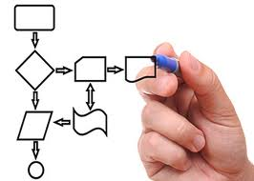
Hipótesis
La implementación de un modelo de calidad para la etapa de planificación de proyectos medianos de software, permitirá la optimización el proceso de planificación en el desarrollo de proyectos de software.
Índice

Slide 9
CAPÍTULO II Marco Teórico
Antecedentes Históricos
Evolución de las Normas y Estándares de Calidad en la Gestión de Proyectos de Software.
Antecedentes Conceptuales y Referenciales
Caracterización Gnoseológica
Antecedentes Contextuales
Verificación de la problemática

Slide 10
Antecedentes Históricos
Primera Etapa Cronológica (1920-1957)
Métodos de cálculo matemático aplicados a la estimación, que permite definir los recursos, tiempo, personal, dinero y demás a emplearse en cada tarea y en conjunto durante todo el sistema.
Malla GANTT, Ruta Crítica, Malla PERT.
Segunda Etapa Cronológica (1960-1970)
Marco de trabajo estructurado ya que es en este periodo es en el que aparece la Crisis del Software.
Estructura de Desglose de Trabajo, IEEE, PMI.
Tercera Etapa Cronológica (1975-1984)
Primeros modelos destinados netamente a las ciencias informáticas.
Modelo PROMPT, The Mythical Man-Month, Métrica del Punto de Función, Modelo COCOMO.

Slide 11
Antecedentes Históricos
Cuarta Etapa Cronológica (1984-1990)
Es aquí donde se inicia el verdadero avance evolutivo de las normas y estándares enfocados a la Gestión de Proyectos de Software.
SEI, Norma IEEE 1058.1, Modelo PRINCE.
Quinta Etapa Cronológica (1991-presente)
Se da inicio a una serie de publicaciones de estándares y normas de calidad certificadas enfocadas ya específicamente al ámbito de Gestión en el campo de la Ingeniería en Software.
IEEE 1074, CMM, Norma ISO/IEC 9126, Norma ISO/IEC 12207, PSP, TSP, COCOMO II, Estándar IEEE 830, CMMI, MÉTRICA V3, MOPROSOFT, ISO/IEC TR-15504 SPICE, SWEBOK, Norma SQuaRE o ISO 25000, Normas ISO 9000.

Slide 12
Antecedentes Conceptuales y Referenciales
Caracterización Gnoseológica de la Gestión de Proyectos de Software
Gestión
Principios y Leyes de la Gestión de Proyectos de Software
La gestión de proyectos con calidad actual, sabiendo así que la calidad se planifica, se diseña e incorpora durante el desarrollo y no se incluye mediante inspección final.
Regulaciones de la Gestión de Proyectos de Software
PMI
SEI
Proyecto
Software
Solución a través de la aplicación de leyes que sean aplicables al desarrollo de proyectos en todas sus etapas.
Tipos de Gestión de Proyectos de Software
Gestión Predictiva
Gestión Ágil

Slide 13
Antecedentes Conceptuales y Referenciales
Caracterización Gnoseológica de las Normas y Estándares en la gestión de software
Norma
Entidades Reguladoras de las Normas y Estándares
Normas ISO/IEC
Tipos de Normas y Estándares de Gestión de Proyectos de Software
Aseguramiento de la calidad del producto final
Etapas del desarrollo del software
Estándares IEEE
Estándar
Ciclo de vida del producto software

Slide 14
Antecedentes Contextuales
Según los resultados el 75% de los trabajadores afirma que existen dificultades que han ido ocurriendo durante algunos proyectos:
Incorrecta definición del alcance, retrasos en las entregas,
Insatisfacción del cliente,
Incumplimiento en los planes propuestos,
Sobre-valoración de recursos,
Sobrecarga de trabajo.
Los resultados demuestran que el 100% del personal están de acuerdo con la creación del modelo para la etapa de planificación de proyectos de software.
Índice

Slide 15
CAPITULO 3 Marco de Trabajo
Para la investigación se tomó como ejemplo las etapas del ciclo de vida que fue creado por Henderson-Sellers y Edwards en 1990, este es el denominado Modelo Fuente.
1. Planificación del negocio
2. Construcción: Es la más importante y se divide a su vez en :
*Planificación
* Especificación
* Implementación
* Revisión
3. Entrega

Slide 16
Elementos de la Planificación
Estimado de Costos
Programación del Tiempo
Planificación del Personal
Estructuración del Equipo de Trabajo
Verificación y Control de Calidad
Gerencia de Configuración
Monitoreo del Proyecto
Manejo de Riesgos

Slide 17
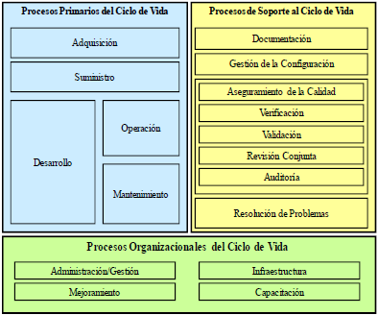
Selección de las normas y estándares de calidad
Norma ISO/IEC 12207, Ciclo de Vida del Software
Procesos Primarios del Ciclo de Vida
Procesos de apoyo del Ciclo de Vida
Procesos organizativos del Ciclo de Vida

Slide 18
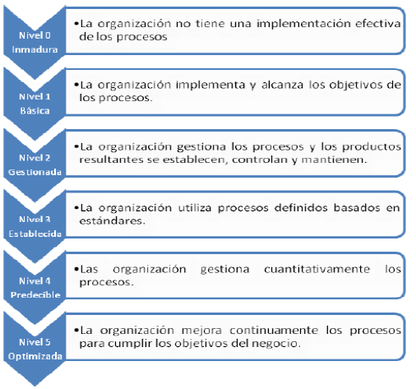
Selección de las normas y estándares de calidad
Norma ISO/IEC 15504
Proceso Realizado
Proceso Gestionado
Proceso Establecido
Proceso Predecible
Proceso Optimizado

Slide 19
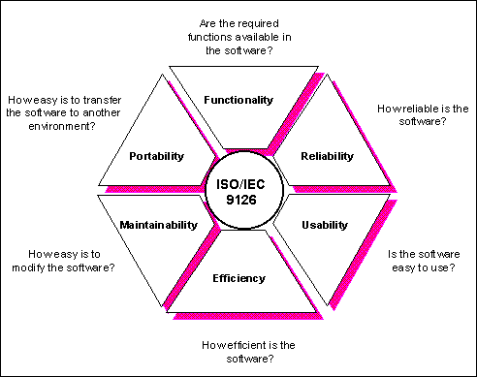
Selección de las normas y estándares de calidad
Estándar ISO 9126
Funcionalidad
Fiabilidad
Usabilidad
Eficiencia
Portabilidad

Slide 20
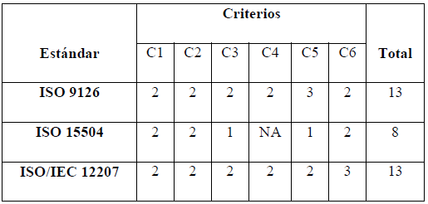
Estudio comparativo de las normas para la planificación de proyectos
Investigación de Maestría
C1: Disponibilidad
C2: Claridad
C3: Adaptabilidad
C4: Completitud
C5: Área de aplicación
C6: Tipos de proyectos

Slide 21
Estudio comparativo de las normas para la planificación de proyectos
Criterios | ISO 9126 | ISO 15504 | IEEE/IEC 12207
Es ampliamente conocido y utilizado. | M | M | M
Ha sido propuesto por un organismo de reconocido prestigio internacional. | H | H | H
La información y estructura propia es pública y se encuentra disponible. | H | L | H
Incluye recomendaciones para la gestión de calidad en el desarrollo de software. | M | H | M
Proporciona información actualizada. | M | L | M
Relevancia de la institución proponente. | H | H | H
Enfoque de la propuesta en términos de calidad. | L | M | H
Enfoque de la propuesta en términos de la calidad proceso. | L | L | H
Mayor permeabilidad de la propuesta en términos de otros procesos o buenas prácticas. | L | L | M
Suman: | 18 | 17 | 19

Slide 22
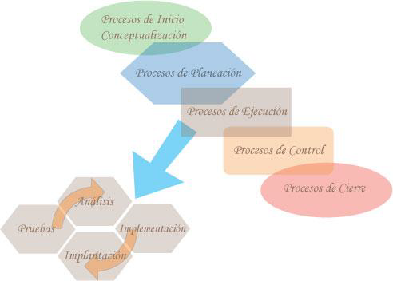
Procesos que ejecuta la empresa Grupo Babel Software
A. Fase de Inicialización
B. Fase de Planeación
C. Fase de Ejecución
D. Fase de Control y Seguimiento
E. Fase de Cierre

Slide 23
Modelo de Calidad para la Etapa de Planificación de Proyectos Medianos de Software
Adaptar parte de la norma mencionada, a los procesos que se están ejecutando durante la fase de Conceptualización en la Empresa.
De esta manera se recopila los elementos que son útiles y se encuentran funcionando correctamente para incorporarlos con los procesos seleccionados.
Permite regular estos elementos bajo un estándar internacional, generando una estructura regular de trabajo.

Slide 24
Abstracción de la Norma ISO/IEC 12207

Slide 25
Estructura (MCEP) Modelo de Calidad para la Etapa de Planificación

Slide 26
Actividades(MCEP)
Proceso de Apoyo
Documentación
Gestión de la configuración
Aseguramiento de la calidad
Verificación
Revisión conjunta
Solución de problemas
Anexo I
Anexo II
MCEP
Proceso de Planificación
* Inicio: Entrevista, (SOW)
* Preparación de la Propuesta: Propuesta
* Consolidación: Contrato, Carta Constitutiva
* Requerimientos: (ERS)
Proceso Organizativo
* Definición del Alcance
* Planificación: (WBS), Cronograma
Proceso de Apoyo
* Documentación
* Gestión de la configuración
* Aseguramiento de la calidad
* Verificación
* Revisión conjunta
* Solución de problemas
Anexo I
Anexo II

Slide 27
Anexo I y Anexo II
MCEP
PROCESO DE ADAPTACIÓN
PROPÓSITO Y RESULTADOS
Índice

Slide 28
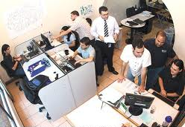
CAPITULO 4 PRESENTACIÓN DE LOS RESULTADOS
Indicadores:
Planes de proyectos de software estructurados
Ajustes del plan en dependencia de las necesidades
Cumplimiento de las actividades planificadas
Tiempos de desarrollo ajustados al plan
Entrega satisfactoria del producto software
Satisfacción del equipo de trabajo

Slide 29
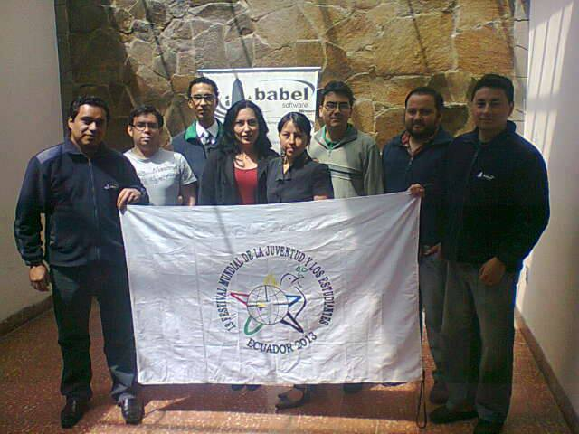
Colaboración
Población (empresa Babel Software)
Muestra (equipo de trabajo)
Desarrolladores
Líder del Proyecto
Expertos en Calidad de Software

Slide 30
Porcentaje de aceptación del Modelo (MCEP)

Slide 31
Prueba de Hipótesis con Chi-Cuadrado
Modelo de Calidad
Proceso de Planificación
Hipótesis
Hipótesis de Investigación: Si se implementa un modelo de calidad para la etapa de planificación de proyectos, se optimiza el proceso de planificación en el desarrollo de proyectos de software.
Hipótesis Nula (H0): El modelo de calidad y la optimización del proceso de planificación de proyectos de software son independientes.
Hipótesis Alternativa (HA): El modelo de calidad y la optimización del proceso de planificación de proyectos de software son dependientes.

Slide 32
Prueba de Hipótesis con Chi-Cuadrado
Regla de decisión:
“Se acepta la hipótesis nula (H₀), si: ${ X}_{observado}^{2} < { X}_{crítico}^{2}$”
“Se acepta la hipótesis alternativa (H_{A}), si: ${ X}_{observado}^{2} > X_{crítico}^{2}$”
En nuestro caso se acepta la hipótesis alternativa (H_{A}), puesto que el valor Observado de Chi Cuadrado es mayor al valor Chi Critico.

Slide 33
Conclusiones
Es necesaria la aplicación de técnicas y métodos que regulen los procesos, tareas y las actividades que cumple el equipo de trabajo, para generar producto de calidad durante todo el desarrollo.
Las prácticas y técnicas propuestas por algunas normas, han permitido representar de manera adecuada las diferentes fases, tareas y actividades programadas durante el desarrollo del proyecto.
Le permite tomar la mejor decisión al ejecutar el proyecto. Además se está al tanto que estas tareas han sido adaptadas a las necesidades y situación actual propia de la empresa.
El Modelo de Calidad propuesto es visiblemente adaptable y flexible para su aplicación en los proceso propios de la empresa puesto que se basa en normativas y estándares.

Slide 34
Recomendaciones
Se recomienda el estudio y aplicación de estándares, normas y modelos de calidad durante todas las etapas del ciclo de vida del software .
Se recomienda también estudiar y emplear otros estándares de calidad como ISO/IEC TR-15504 SPICE, SWEBOK, ISO 9126 SQuaRE, entre otros.
Se recomienda el uso de modelos probados internacionalmente que se adapten al ciclo de vida seleccionado ya que de esta manera se complementaran los procesos de ambos.

